Slide 1









臺北市內湖區康寧國小─校園防災地圖(地震災害) | 經度: 東經121.594948度 緯度: 北緯25.0800801度 | 113.04 總務處製
防救災資訊
災害通報單位
警消醫療單位
各類災害避難原則
路線標示
建築內路線
建築外路線
教育部校安中心
02-33437855
02-33437856
臺北市政府災害應變中心
02-87863119轉9
內湖區災害應變中心
02-66060119
02-27925828轉335
臺北市政府教育局校安中心
1999、02-27256444
成功路61巷32弄
成功路四段61巷32弄
清白公園
內湖分局康寧派出所
02-87920061
臺北市政府消防局大湖分隊
02-27906455
三軍總醫院內湖院區
02-87923311
指揮中心
成功路61巷32弄
幼兒園廚房
地震 | 先避難，再疏散
淹水 | 垂直避難
海嘯 | 往高處避難
土石流 | 預防性撤離
空襲 | 往低處室內避難
4F
3F
2F
1F
消防栓FIRE HYDRANT
樓梯I
無障礙坡道
無障礙坡道
側門入口
音控
舞台
閱讀自主學習區
文化平台
432
332
232
531
431
331
231
131
5F
4F
3F
2F
1F
1F | 2F | 3F | 4F | 5F
階梯座位看台
階梯座位看台
羽球場
204
203
105
104
男廁
男廁
男廁
男廁
女廁
女廁
女廁
女廁
438
338
238
138
樓梯H
437
337
237
137
436
336
236
136
435
335
235
135
樓梯G
434
334
234
穿堂
樓梯F
433
333
233
133
幼兒園廁所
男廁 | 男廁 | 男廁 | 男廁
成功路四段61巷
103
幼廁
205
女廁 | 女廁 | 女廁 | 女廁
星雲街123巷
132-2
132-1
消防栓FIRE HYDRANT
2061
樓梯E
102
無障礙坡道
生態魚池
生態魚池
123 | 223 | 323 | 423 | 523
202
無障礙坡道
122 | 222 | 322 | 422 | 522
2062
201
101
121 | 221 | 321 | 421 | 521
階梯座位看台
男廁
性別友善廁所
哺
女廁
小田園
空襲避難姿勢
低姿、拱身
胸離地、遮眼
摀耳、嘴微張
樓梯J
電梯(1F~5F)
消防栓FIRE HYDRANT
女廁
女廁
女廁
女廁
女廁
男廁
男廁
男廁
男廁
男廁
5F
4F
3F
2F
1F
機車棚(20)
男廁
男廁
男廁
男廁
女廁
女廁
女廁
女廁
樓梯A
411 | 412 | 413
311 | 312 | 313
211 | 212 | 213
111 | 112 | 113
414 | 415
314 | 315
214 | 215
114 | 115
樓梯B
416
316
216
穿堂
樓梯C
417
317
217
117
418
318
218
118
419
319
219
119
樓梯D
消防栓FIRE HYDRANT
消防栓FIRE HYDRANT
消防栓FIRE HYDRANT
汽車停車場(15)
正門入口
警衛室
星雲街
圖例 | 室外避難處所 | 指揮中心 | 急救站 | 滅火器
 | 物資儲備點 | 救援器材放置點 | 通訊設備放置點 | AED
 | 消防栓 | 災時家長接送區 | 警衛室 | 防空避難處所
指揮中心
糧
AED
消防栓
FIRE HYDRANT
防空避難設備
編號 |  | WTA01201號
容量 |  | 1288人
配置 | 自用 | 588人
 | 活動 人口 | 700人
臺北市政府 製 1999

Slide 2
臺北市內湖區康寧國小─校園防災地圖(水災災害) | 經度: 東經121.594948度 緯度: 北緯25.0800801度 | 113.04 總務處製
防救災資訊
災害通報單位
警消醫療單位
各類災害避難原則
路線標示
建築內路線
建築外路線
教育部校安中心
02-33437855
02-33437856
臺北市政府災害應變中心
02-87863119轉9
內湖區災害應變中心
02-66060119
02-27925828轉335
臺北市政府教育局校安中心
1999、02-27256444
成功路61巷32弄
成功路四段61巷32弄
清白公園
內湖分局康寧派出所
02-87920061
臺北市政府消防局大湖分隊
02-27906455
三軍總醫院內湖院區
02-87923311
成功路61巷32弄
4F
3F
2F
1F
幼兒園廚房
地震 | 先避難，再疏散
淹水 | 垂直避難
海嘯 | 往高處避難
土石流 | 預防性撤離
空襲 | 往低處室內避難
樓梯I
無障礙坡道
無障礙坡道
側門入口
音控
舞台
閱讀自主學習區
文化平台
432
332
232
531
431
331
231
131
5F
4F
3F
2F
1F
1F | 2F | 3F | 4F | 5F
階梯座位看台
階梯座位看台
羽球場
204
203
105
104
男廁
男廁
男廁
男廁
女廁
女廁
女廁
女廁
438
338
238
138
樓梯H
437
337
237
137
436
336
236
136
435
335
235
135
樓梯G
434
334
234
穿堂
樓梯F
433
333
233
133
幼兒園廁所
男廁 | 男廁 | 男廁 | 男廁
成功路四段61巷
103
幼廁
指揮中心
205
132-2
132-1
女廁 | 女廁 | 女廁 | 女廁
星雲街123巷
2061
樓梯E
102
無障礙坡道
生態魚池
生態魚池
123 | 223 | 323 | 423 | 523
202
無障礙坡道
122 | 222 | 322 | 422 | 522
2062
201
101
121 | 221 | 321 | 421 | 521
階梯座位看台
男廁
性別友善廁所
哺
女廁
小田園
樓梯J
電梯(1F~5F)
機車棚(20)
男廁
男廁
男廁
男廁
女廁
女廁
女廁
女廁
樓梯A
411 | 412 | 413
311 | 312 | 313
211 | 212 | 213
111 | 112 | 113
414 | 415
314 | 315
214 | 215
114 | 115
樓梯B
416
316
216
穿堂
樓梯C
417
317
217
117
418
318
218
118
419
319
219
119
樓梯D
女廁
女廁
女廁
女廁
女廁
男廁
男廁
男廁
男廁
男廁
5F
4F
3F
2F
1F
空襲避難姿勢
低姿、拱身
胸離地、遮眼
摀耳、嘴微張
汽車停車場(15)
正門入口
警衛室
星雲街
圖例 | 室內避難處所 | 指揮中心 | 急救站 | 滅火器
 | 物資儲備點 | 救援器材放置點 | 通訊設備放置點 | AED
 | 消防栓 | 災時家長接送區 | 警衛室 | 防空避難處所
指揮中心
糧
AED
消防栓
FIRE HYDRANT
防空避難設備
編號 |  | WTA01201號
容量 |  | 1288人
配置 | 自用 | 588人
 | 活動 人口 | 700人
臺北市政府 製 1999

Slide 3
臺北市內湖區康寧國小─校園防災地圖(空襲災害) | 經度: 東經121.594948度 緯度: 北緯25.0800801度 | 113.04 總務處製
防救災資訊
災害通報單位
警消醫療單位
各類災害避難原則
路線標示
建築內路線
建築外路線
教育部校安中心
02-33437855
02-33437856
臺北市政府災害應變中心
02-87863119轉9
內湖區災害應變中心
02-66060119
02-27925828轉335
臺北市政府教育局校安中心
1999、02-27256444
成功路61巷32弄
成功路四段61巷32弄
清白公園
內湖分局康寧派出所
02-87920061
臺北市政府消防局大湖分隊
02-27906455
三軍總醫院內湖院區
02-87923311
成功路61巷32弄
4F
3F
2F
1F
幼兒園廚房
消防栓FIRE HYDRANT
樓梯I
無障礙坡道
無障礙坡道
地震 | 先避難，再疏散
淹水 | 垂直避難
海嘯 | 往高處避難
土石流 | 預防性撤離
空襲 | 往低處室內避難
側門入口
音控
舞台
閱讀自主學習區
文化平台
432
332
232
531
431
331
231
131
5F
4F
3F
2F
1F
1F | 2F | 3F | 4F | 5F
階梯座位看台
階梯座位看台
羽球場
204
203
105
104
男廁
男廁
男廁
男廁
女廁
女廁
女廁
女廁
438
338
238
138
樓梯H
437
337
237
137
436
336
236
136
435
335
235
135
樓梯G
434
334
234
穿堂
樓梯F
433
333
233
133
幼兒園廁所
男廁 | 男廁 | 男廁 | 男廁
成功路四段61巷
103
幼廁
205
指揮中心
女廁 | 女廁 | 女廁 | 女廁
星雲街123巷
132-2
132-1
消防栓FIRE HYDRANT
2061
樓梯E
102
無障礙坡道
生態魚池
生態魚池
123 | 223 | 323 | 423 | 523
202
無障礙坡道
122 | 222 | 322 | 422 | 522
2062
201
101
121 | 221 | 321 | 421 | 521
階梯座位看台
男廁
性別友善廁所
哺
女廁
小田園
樓梯J
電梯(1F~5F)
消防栓FIRE HYDRANT
女廁
女廁
女廁
女廁
女廁
男廁
男廁
男廁
男廁
男廁
5F
4F
3F
2F
1F
機車棚(20)
男廁
男廁
男廁
男廁
女廁
女廁
女廁
女廁
樓梯A
411 | 412 | 413
311 | 312 | 313
211 | 212 | 213
111 | 112 | 113
414 | 415
314 | 315
214 | 215
114 | 115
樓梯B
416
316
216
穿堂
樓梯C
417
317
217
117
418
318
218
118
419
319
219
119
樓梯D
消防栓FIRE HYDRANT
消防栓FIRE HYDRANT
消防栓FIRE HYDRANT
空襲避難姿勢
低姿、拱身
胸離地、遮眼
摀耳、嘴微張
汽車停車場(15)
正門入口
警衛室
星雲街
圖例 | 室內避難處所 | 指揮中心 | 急救站 | 滅火器
 | 物資儲備點 | 救援器材放置點 | 通訊設備放置點 | AED
 | 消防栓 | 災時家長接送區 | 警衛室 | 防空避難處所
指揮中心
糧
AED
消防栓
FIRE HYDRANT
防空避難設備
編號 |  | WTA01201號
容量 |  | 1288人
配置 | 自用 | 588人
 | 活動 人口 | 700人
臺北市政府 製 1999

Slide 4
84.1cm
79.0cm
標題
20.0cm
57.5cm
防災資訊
主題圖
92.0cm
96.0cm
118.9cm
79.0cm
13.0cm
圖例

Slide 5



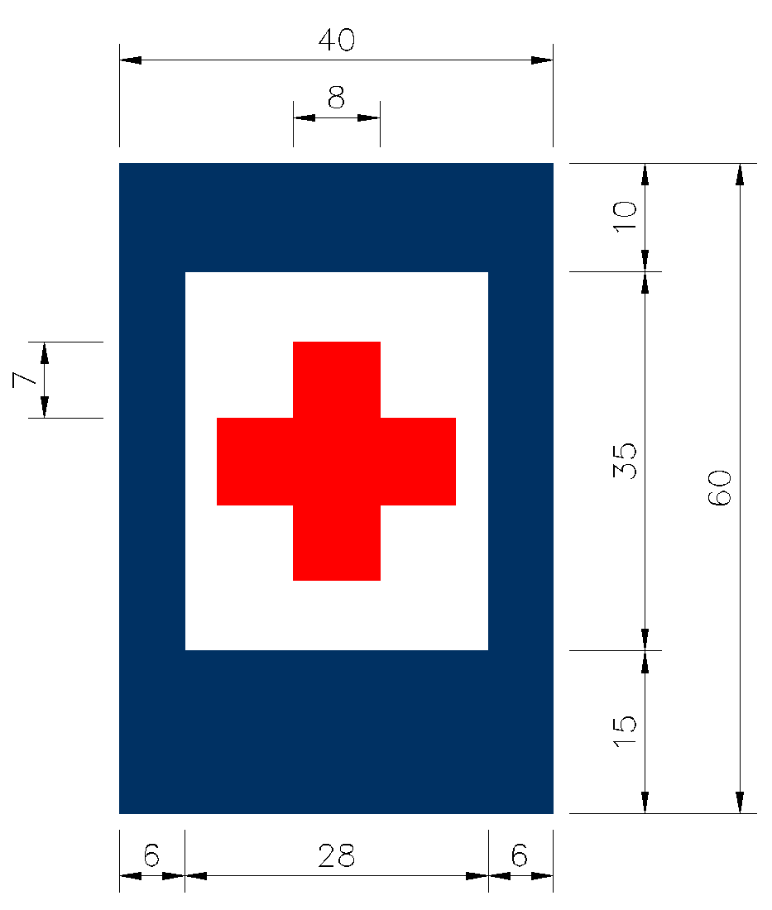





OO市OO區OO國小─校園防災地圖(地震災害) | 經度: 東經xxx度xx分xx秒 緯度: 北緯 xx度xx分xx秒 | 109.X X xx處製
防救災資訊
災害通報單位
教育部校安中心 02-33437855 02-33437856 ○○市政府教育局 XX-XXXXXXX ○○縣(市) 災害應變中心 XX-XXXXXXX ○○鄉(鎮市區) 災害應變中心 XX-XXXXXXX
警消醫療單位
XX警察分局 XX-XXXXXXX XX消防分隊 XX-XXXXXXX XX醫院 XX-XXXXXXX
各類災害避難原則
地震 | 先避難，再疏散
淹水 | 垂直避難
海嘯 | 往高處避難
土石流 | 預防性撤離
路線標示
建築內路線
建築外路線
校門
XX路
游泳池
1F
綜合球場
XX路
1F
XX路
廚房
資源班
1F
側門
音樂
教室
電腦教室
圖書室
圖書室
音樂教室
活動中心
1F 2F 3F
側門
五G
特教班
3F
2F
1F
B1
廁所
廁所
廁所
五F
六F
二B
二C
二D
二E
二F
四A
四B
四C
視
聽
教
室
五E
六E
四F
廁所
廁所
一A
一B
一C
一D
一E
一F
二A
校
史
室
五D
六D
四E
五C
六C
美術教室
禮堂
合作社
教具室
四D
五B
六B
校
長
室
自
然
教
室
五A
六A
廁所
廁所
電梯
2F 1F
1F
2F
廁
所
健康中心
輔導處
會議室
1F
2F
會計室
人事室
總務處
學務處
教務處
涼亭
廁
所
三A
三B
三C
三D
三E
三F
三G
三H
XX工廠
圖例 | 室外避難處所 | 指揮中心 | 急救站 | 滅火器
 | 物資儲備點 | 救援器材放置點 | 通訊設備放置點 | AED
 | 消防栓 | 災時家長接送區 | 警衛室
指揮中心
糧
AED
消防栓
FIRE HYDRANT

Slide 6

類別 | 圖例
避難疏散 路線 | 建築內路線 | 建築外路線
項目 | 室內避難處所 | 室外避難處所 | 急救站 | 滅火器
 | 消防栓 | 指揮中心 | 物資儲備點 | 救援器材放置點
 | 通訊設備放置點 | AED | 災時家長接送區 | 警衛室
 | 等待救援點 | 安全死角 | 防空避難處所
消防栓
FIRE HYDRANT
指揮中心
糧
AED
防空避難設備
編號 |  | WTA01201號
容量 |  | 1288人
配置 | 自用 | 588人
 | 活動 人口 | 700人
臺北市政府 製 1999

